Slide 1

ĐẠI HỌC ĐÀ NẴNG
ĐẠI HỌC BÁCH KHOA
KHOA CÔNG NGHỆ THÔNG TIN
PBL2: DỰ ÁN CƠ SỞ LẬP TRÌNH
Đề tài: TRÒ CHƠI N PUZZLE
ĐỖ VĂN TUẤN LỚP 22T_DT1 NHÓM: 22.10B
TRƯƠNG VŨ LINH LỚP 22T_DT1 NHÓM: 22.10B
GIẢNG VIÊN HƯỚNG DẪN: NGUYỄN VĂN NGUYÊN

Slide 2
NỘI DUNG BÁO CÁO
GIỚI THIỆU ĐỀ TÀI.
CẤU TRÚC DỮ LIỆU, THUẬT TOÁN ÁP DỤNG VÀ HƯỚNG ĐỐI TƯỢNG.
KẾT QUẢ ĐẠT ĐƯỢC.
HƯỚNG PHÁT TRIỂN.

Slide 3
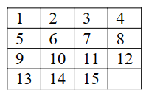
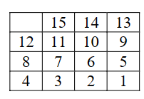
1. GIỚI THIỆU BÀI TOÁN Đề tài số 1 đề cập đến việc tạo trò chơi puzzle trong đó các số được xếp trên một bảng hình vuông, có hai phần chính: a) Viết chương trình tạo trò chơi puzzle như sau, các số là các button:
Hình minh họa đề bài a
b) Viết chương trình tạo trò chơi puzzle với tính chất khác nhau: các số xuất hiện theo thứ tự ngược lại và ô trống ở gốc trái của bảng.
Hình minh họa đề bài b

Slide 4
2. CẤU TRÚC DỮ LIỆU, THUẬT TOÁN ÁP DỤNG VÀ HƯỚNG ĐỐI TƯỢNG
2.1. Cấu trúc dữ liệu
Vector.
Priority Queue.
Pair.
Các CTDL tự định nghĩa.
Các CTDL có sẵn trong thư viện ngoài (SDL, SDL Image, SDL TTF, SDL Mixer).
2.2. Thuật toán áp dụng
Thuật toán dựa trên ý tưởng của thuật toán A*:
Bước 1: Nếu trạng thái hiện tại đang xét là trạng thái đích → Bước 3. Nếu không thì từ trạng thái hiện tại, sinh ra các trạng thái con (nhiều nhất là 4 trạng thái) kèm theo chi phí để sinh ra nó theo hàm heuristic sau đó đẩy vào tập các trạng thái con và lưu trạng thái hiện tại làm cha của trạng thái con.
Bước 2: Lấy trạng thái con có chi phí thấp nhất ở trong tập trạng thái con ra làm trạng thái hiện tại sau đó quay lại bước 1.
Bước 3: Truy xét ngược lại các trạng thái cha của trạng thái hiện tại để tìm ra những trạng thái đi đến đước trạng thái đích.

Slide 5
2. CẤU TRÚC DỮ LIỆU, THUẬT TOÁN ÁP DỤNG VÀ HƯỚNG ĐỐI TƯỢNG
2.3. Hướng đối tượng
Hệ thống hướng đối tượng (Class) trong dự án bao gồm:
GameObject (Các đối tượng ảnh nhỏ thao tác lên, xuống, trái, phải trong game).
LButton : quản lí toàn bộ các đối tượng nút bấm, thao tác và xử lí sự kiện khi có sự kiện chuột, bàn phím tương tác với nút.
LTexture: Quản lí tất cả các cấu trúc ảnh, có các phương thức đi kèm như render (hiện lên màn hình), getter, setter lấy kích thước,…
Ltimer: Quản lí đồng hồ thời gian chơi trong game.
MainMenu: Quản lí Menu xuất hiện đầu tiên của chương trình, bao gồm các lựa chọn: Start (bắt đầu), Help (Hướng dẫn chơi) và Exit(Thoát).
MenuStart quản lí Menu chọn chế độ chơi và chọn ảnh.
GamePlay: Quản lí toàn bộ về tự giải game và auto run trong game. Xử lí toàn bộ thao tác khởi tạo game, chơi game.
Help: Chịu trách nhiệm về hướng dẫn chơi.

Slide 6
3. KẾT QUẢ ĐẠT ĐƯỢC
3.1. Kết quả thực thi của chương trình
Mô tả kết quả thực thi của chương trình:
Người chơi có thể thao tác trực tiếp bằng chuột hoặc bàn phím trên giao diện chơi game.
Đồng hồ tính giờ sẽ tính từ lúc người chơi di chuyển bức hình đầu tiên.
Nếu muốn chạy AutoRun thì có thể nhấn Button AutoRun
Trò chơi có bảng xếp hạng.
Có chế độ chơi tiếp khi đang chơi nhưng thoát.
3.2. Nhận xét
Dự án trên đã hoàn thành được mọi yêu cầu của đề tài và bổ sung them rất nhiều tính năng, giao diện tương tác, sử dụng và các chức năng đi kèm.
Không chỉ cố định 1 chế độ, mà người chơi có thể chơi nhiều chế độ hơn theo mong muốn.
Do thời gian thực hiện và kiểm thử có hạn, nên dự án có thể vẫn còn tồn tại một số lỗi nhỏ.
Dự án trên cần phải tối ưu thêm bộ nhớ khi Autorun.

Slide 7
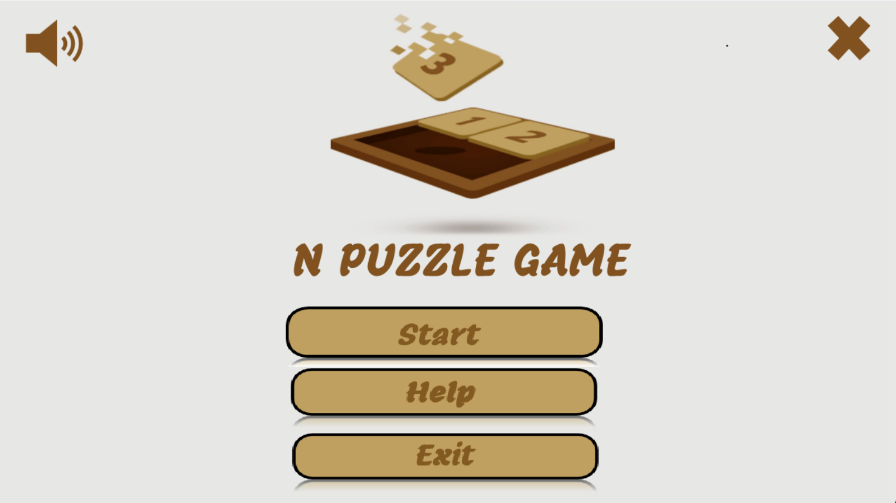
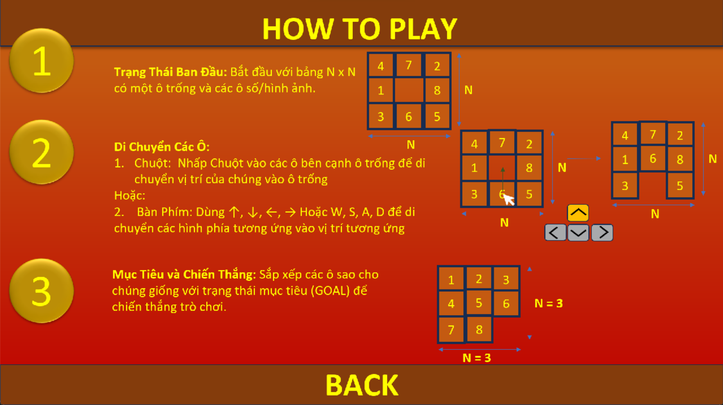
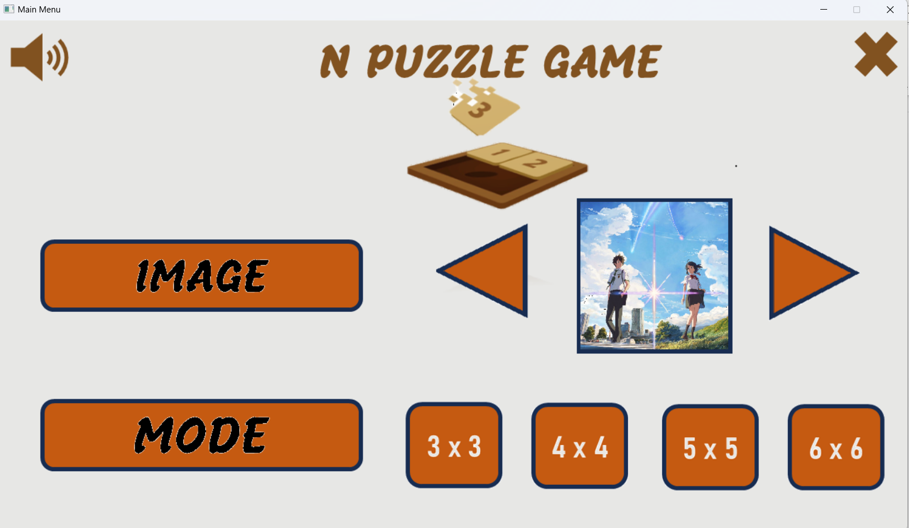
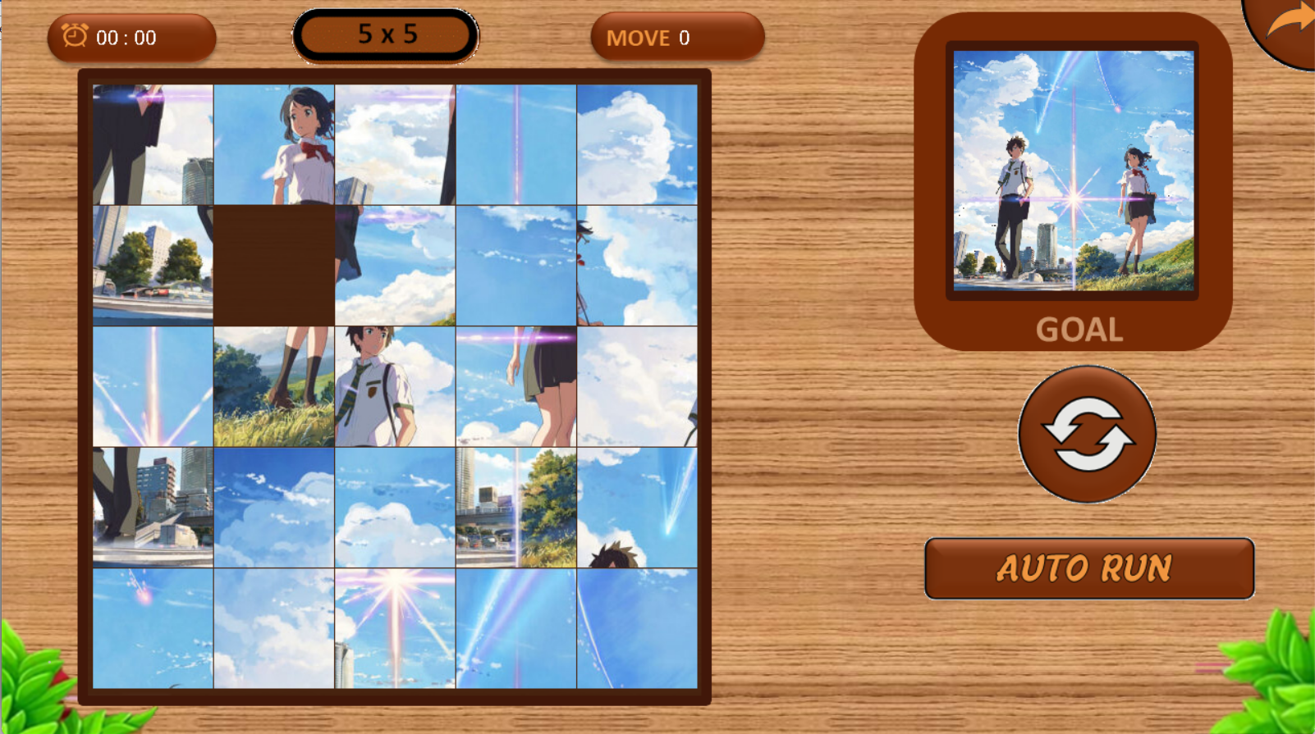
3. KẾT QUẢ ĐẠT ĐƯỢC
3.3. Một số hình ảnh giao diện game
Giao diện Main Menu của chương trình
Giao diện hướng dẫn chơi
Giao diện chọn chế độ chơi
Giao diện chơi game

Slide 8
4. KẾT LUẬN VÀ HƯỚNG PHÁT TRIỂN
4.1. Đạt được
Dự án trên đã hoàn thành được mọi yêu cầu của đề tài và bổ sung them rất nhiều tính năng, giao diện tương tác, sử dụng và các chức năng đi kèm.
Không chỉ cố định 1 chế độ, mà người chơi có thể chơi nhiều chế độ hơn theo mong muốn.
4.2. Chưa đạt được
Dự án trên tuy còn nhiều thiếu sót nhưng đã hoàn toàn đáp ứng được với mọi yêu cầu đề ra của đề tài.
Vì không có nhiều thời gian nên dự án trên chưa tối ưu được hoàn toàn độ phức tạp không gian và thời gian vì bộ nhớ yêu cầu cho thuật toán tìm kiếm A* kết hợp với hàm tính toán chi phí Heuristic là khá lớn, nhưng vẫn đáp ứng tốt với các chế độ 3x3, 4x4, 5x5, 6x6.
4.3. Hướng phát triển
Tối ưu hóa độ phức tạp không gian và độ phức tạp thời gian.
Cập nhật thêm nhiều chức năng mới, chế độ chơi và sáng tạo chế độ theo ý muốn của người dùng.
Cài đặt hình ảnh, hiệu ứng âm thanh và nhạc nền trực tiếp trong giao diện tương tác.
Đóng gói sản phẩm và dễ dàng nghiên cứu, trải nghiệm, tải xuống từ nguồn mở.

Slide 9
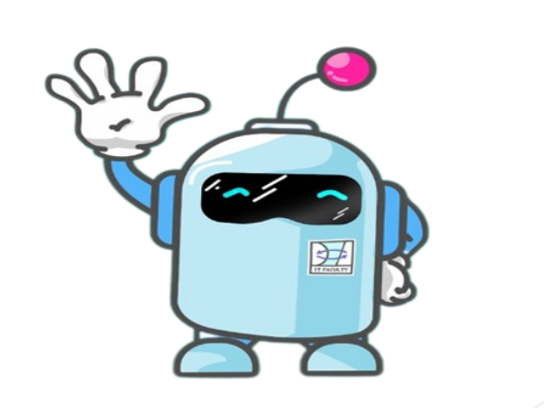
CHÚNG EM XIN CHÂN THÀNH CẢM ƠN!!!

